Slide 1
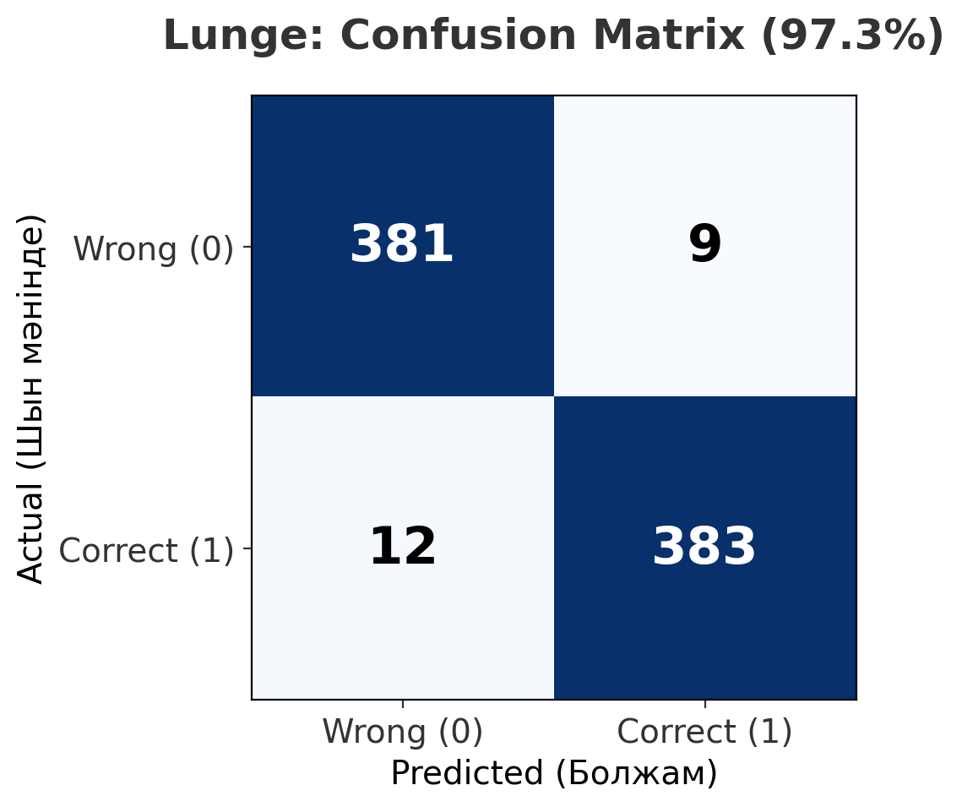
Lunge (Алға қадам басу) — Деректерді ұлғайту және нәтижесі
Бастапқыда деректер аз болып (174 қатар), дәлдік 60% ғана болды. Биомеханикалық зерттеулерге сүйеніп синтетикалық деректер генерацияладық және деректер қорын 3 174 қатарға дейін ұлғайтып, модельді қайта оқыттық.
❌ БҰРЫН
• Деректер: 174 қатар (9 видео)
• Алгоритм: RandomForest
• Дәлдік: 60.0%
4 типтегі қателік:
1. Knee Over Toe
Тізе аяқ ұшынан алға шығып кетуі
2. Shallow Lunge
Тізені жеткілікті бүкпей таяз отыру
3. Excessive Lean
Дененің алға тым еңкейіп кетуі
4. Knee Valgus
Тізенің ішке қарай ауытқуы
✅ КЕЙІН
• Деректер: 3 174 қатар (+3000 синтетикалық)
• Алгоритм: GradientBoosting
• Дәлдік: 97.3% (+37.3%)
Қорытынды: Деректерді биомеханикалық білім негізінде ұлғайту (Data Augmentation) арқылы модельдің дәлдігін 60%-дан 97.3%-ға дейін көтеруге қол жеткіздік.

